Slide 1



Slide 2


一例系统性红斑狼疮伴肺部感染病例

Slide 3

● 病例简介
摘要
1.独特性：患者因SLE在外院治疗，期间检出大肠埃希菌，嗜肺军团菌，流感嗜血杆菌，肺炎链球菌，铜绿假单胞菌
2.背景：患者20余天前患者因SLE在外院期间出现咳嗽咳痰，住院期间行抗感染、化痰治疗，6天前患者出现呼吸困难伴乏力、发热，嗜睡，后至武汉市中心医院行气管插管送至ICU，检出多种细菌，抗感染不佳转入我科。

Slide 4
● 患者基础信息
1.人口学信息：53，女，个体经营者，湖北武汉
2.主诉：咳嗽咳痰20余天，加重伴呼吸困难6天
3.既往史：高血压，系统性红斑狼疮，脑出血，脑梗死，子宫切除

Slide 5
● 入院后检查
1.体格检查：
患者神志镇静镇痛状态，气管插管呼吸机辅助呼吸（SIV 模式，FiO2 100%，VT 460ml,F15次/分，PEEP 12cmH20），体温：35.6°C，心电监护示：P:104Dpm,RR:23次/分，BP: 101/69mmHg，SPO2:97%。查体：全身皮肤黏膜无黄染，双侧瞳孔等大，等圆，直径2mm，对光反射存在。颈软，无抵抗。双肺呼吸音粗，闻及湿啰音。心率104次份，律齐，心音减弱，各瓣膜区未闻及病理性杂音。腹部外形正常，全腹柔软，压痛及反跳痛不能配合，双下肢无水肿，四肢末梢轻微紫绀。
2.辅助检查：
2026.01.28 武汉市中心医院 心脏超声：左室收缩功能减低，估测左室EF值约25%，全腹部CT.1。脂肪肝。2。胆囊结石，胆囊炎。3。左肾结石：双侧肾盂，输尿管稍扩大。4.子宫见显示。颅脑+肺部BCT:1。右側丘脑软化灶较前相仿：右侧额十导管走行区软化灶，并局部点状高密度灶，较前相仿。2。脑白质疏松：幕上脑室系统轻度积水较前相仿，脑动脉硬化。3。所及少许鼻窦炎。4。双肺新见斑片影，需鉴别绞性灶与占位，建议短期随诊复查，必要时结合榴强检查。5。右肺中叶实性微小结节，较前相仿，LU-RADS2类，建议年度复查。6。纵隔淋巴结增多，部分稍大。7。主动脉及冠脉硬化；肺动脉增宽。8.所及脂肪肝；胆囊结石。肾功能五项：肌 238.5umo L个（41~73），葡萄糖3.09mmolL（3.9~6.1），肾小球波过率（估算）19.42mLmin/1.73m^2（>90.0），总二氧化碳20：.0mmolL（22~29），尿素11.35mmo L个（2.6~75），尿酸663molL个（155~357）；全血细胞计数+五分类：淋巴细胞百分数5.40%（20~50）），中性粒细胞百分数94,40%个（40~75），单核细胞百分数0.20%（3~10），嗜酸性粒细胞百分数0.00%（0.4~8），淋巴细胞计数 0.36x10^9/L（1.1~3.2），中性粒细胞计数6.31×10*9/L个（1.8~6.3），单核细胞计数0.01x10*9/L（0.1~0.6），嗜酸性粒细胞计数0.00x10~9/L（0.02~0.52），红细胞分布宽度-变异系数
14.9%个（11.5~14.5）红細胞分布 度标准差51.71L个（39~46）；胰腺炎筛查：脂肪酶11.8U/L（13~60）心肌酶谱五项：乳酸脱氢酶5327UIL个（（120~250），a- 丁酸脱氢酶332U L个（72~182），天门冬氨酸氨基转移酶 101.2U/L个（13~35），肌酸激酶
2767.8U/L个（24.0~170.0），肌酸激酶同工酶6510八L个（0.0~24.0）：肝功能八项：丙氨酸氨基 移酶48.8U/L个（7~40），天门冬氨酸氨基转移酶101.201个（13~35），总蛋白58.0g/（65~85），白蛋白30.8g/L（40~55），总胆红素23.7umolL个（5.1~19），直接胆红素18.1umo L个（1.7~6.8）， 谷氨 移酶 55.2U1L个（7~45），白球比值11（1.2~2.4）：超敏C-反应蛋白测定（抗凝全血）：超敏C-反蛋日（抗凝全血）174.58mg/个（<6）：电解质测定六项：钾3.37mmolL（3.5~5.3），磷1.64mmolL个（0.85~1.51）：凝血检查四项：凝血酶原时间16.305个（10~14），凝血酶原时间比值1.36个（0.8~1.2），凝血酶原时间国际标准化比值1.37个（0.7~1.3），凝血酶原时间活动度 50.00%（70~130），凝血酶时间8905（10~16），纤维蛋白原含量4.42g/L个（2~4）。心电图示：室上性心动过速。NT-PrOBNP 3915.3pg/mL,hs-cTnio.029ng/mL,D-Dimer 3.12mg/。血气分析（可疑静脉血）pH7.163,PCO2 36. 1mmHg. PO2 29mmHg，.HD13.8g/dL.K+3.0mmolL,Na+137mmolL,Ca2+1.10mmo/L, Lac12.03mmol/L, BE-16mmo/L2026-2-1我院急诊B型脑尿钠时2777.3pg/ml；血小板11*10~9/L；中性粒细胞0.37*10~9/L；C-反应蛋日 280.92mg/L；白細胞 0.52*10~9/L

Slide 6
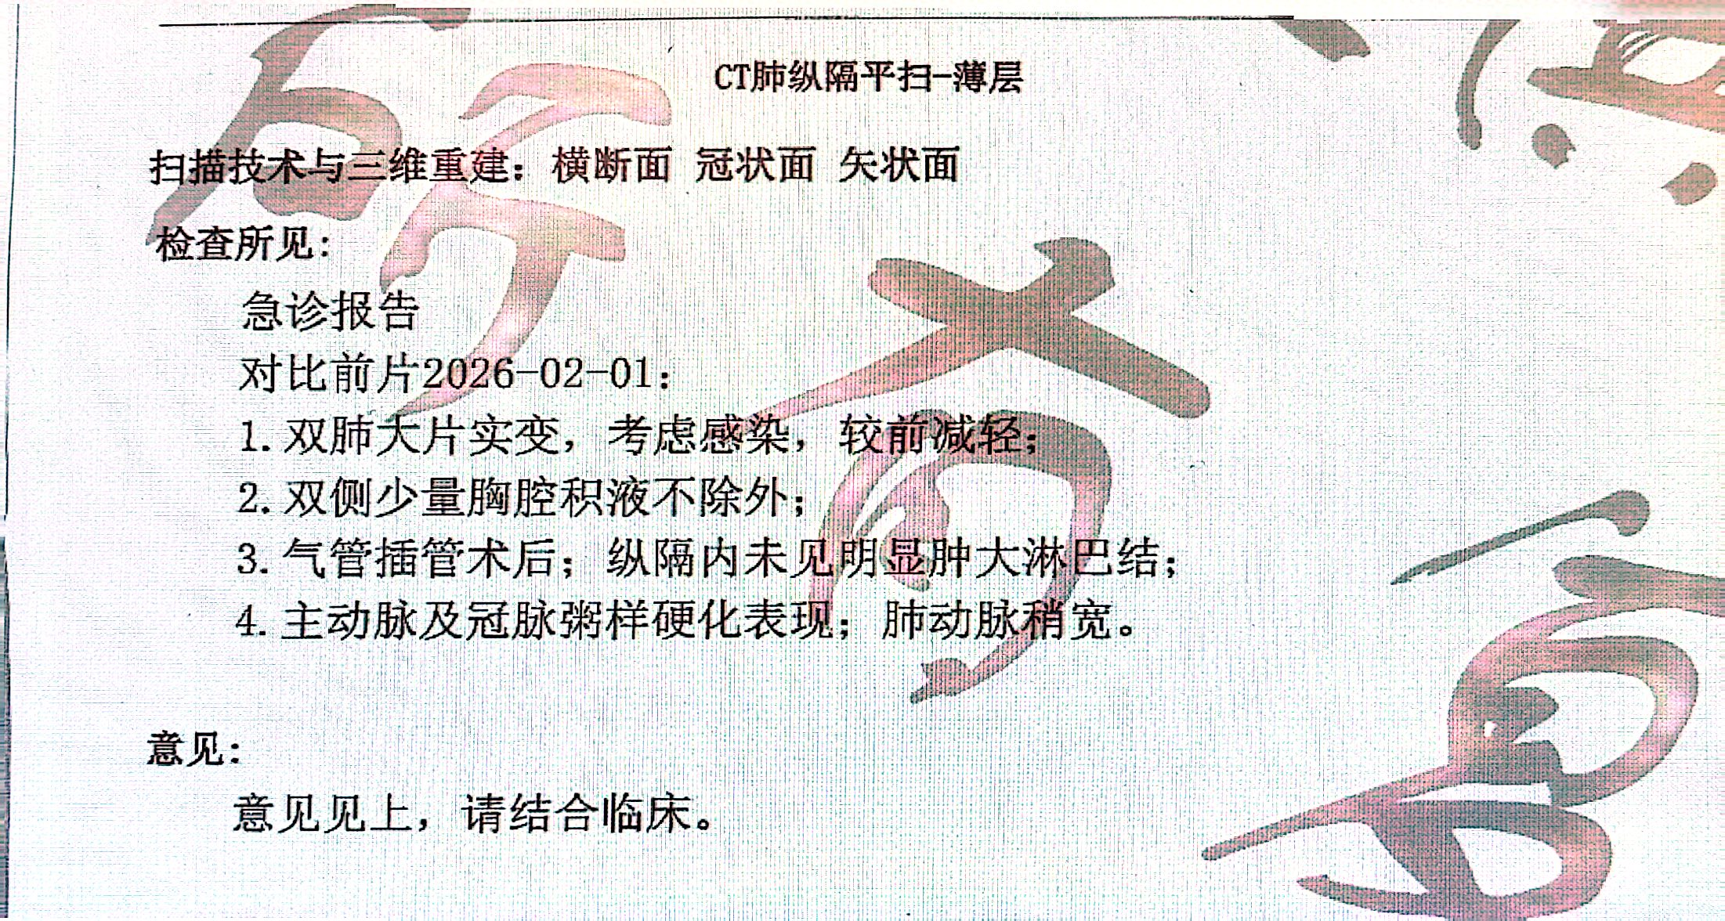
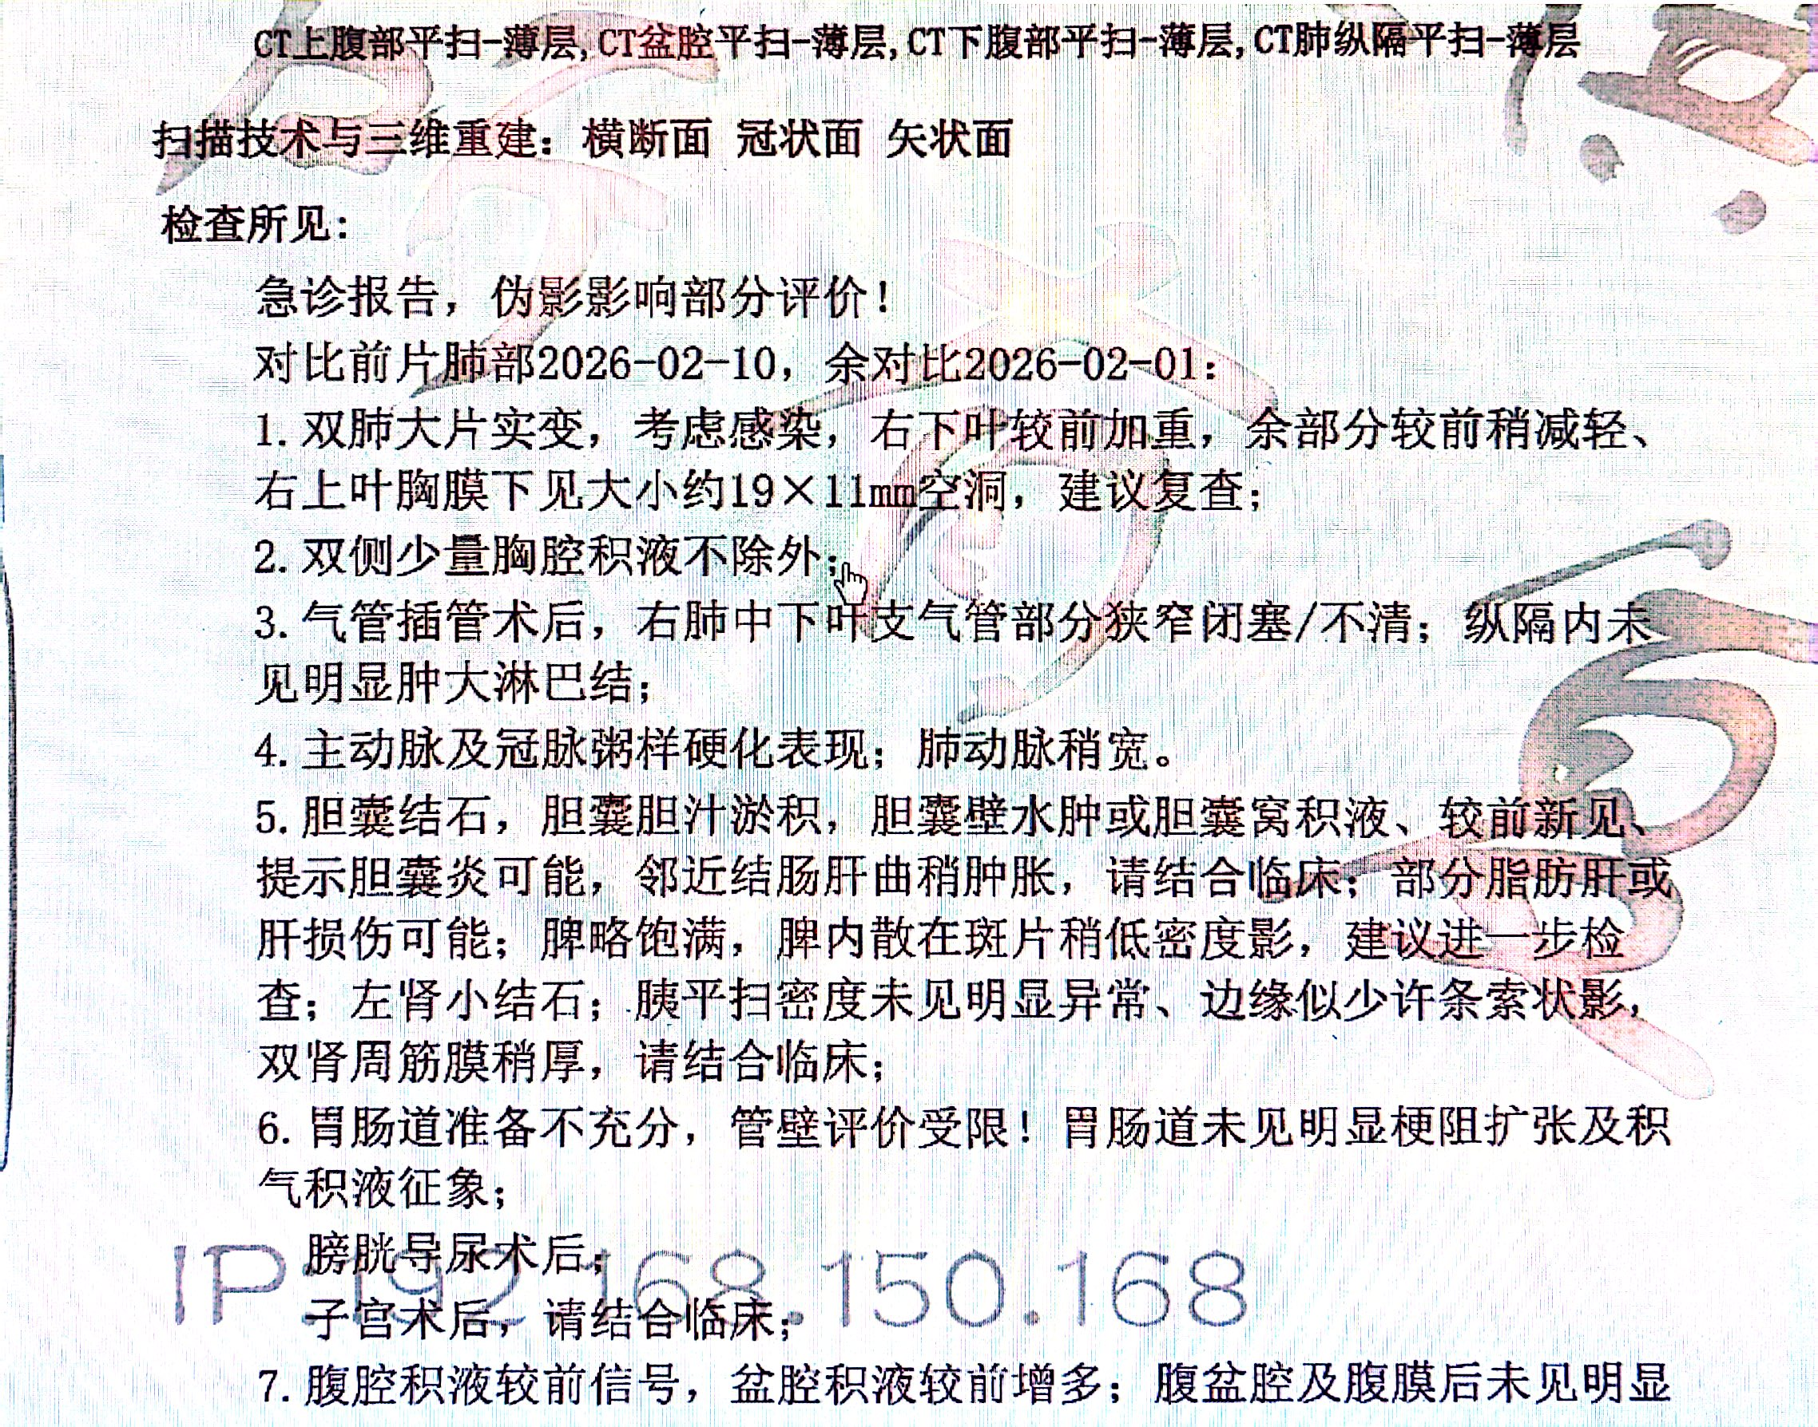
● 入院后检查
3.影像学检查：

Slide 7
● 诊断评估
诊断评估
1.初步诊断：1、重症肺炎2、感染性休克3、肺部感染4、泌尿道感染5、肝功能不全6、急性肾衰竭7、凝血功能异常8、血小板减少9、心力衰竭10、肺动脉高压11、英血12、低蛋白血症13、高血压14、心律失常15、肾结石16、胆表結石17、系统性红斑狼疮18、脑梗死个人史19、脑出血个人史20、白细胞减少21、血流感染22、心肌酶谱异常
2.诊断依据：肺部NGS明确病原学，且目前需要血管活性药物及呼吸机辅助呼吸
3.鉴别诊断：1.干酪性肺炎：具有结核中毒症状(午后潮热、盗汗、消瘦、乏力），易形成空洞或支气管指散；青當素洽疗无效；痰中可找到结核杆面。
2肺癌引起的阻塞性肺炎：多见于40岁以上吸烟男性，抗生素疗效欠佳，或同一部位反复发生肺炎，常伴有肺门淋巴结肿大或肺不张；痰脱落细胞、纤维支气菅镜、胸部CT有助于诊断。
3支气菅扩张：常有反复发作的下呼吸道感染，长期慢性咳嗽，咳浓臭痰，股液静置分层，咯血，x线可见蜂窝状透亮阴影或卷发状阴影。CT可见支气管管腔扩大成柱状或成串成簇的囊状改变。

Slide 8
● 治疗过程
1.药物：2026/2/2-2/6美罗培南500mgq8h(CRRT时)
2026/2/2-2/6美罗培南500mgq12h(非CRRT时)
2026/2/3-2/6伏立康唑200mgq12h
2026/2/4-2/6米诺环素100mgq12h
2026/2/6-2/13替加环素100mgq12h
2026/2/6-2/17多黏B75万IU静滴q12h
2026/2/13-2/24依拉环素50mgq12h
2026/2/17-3/3舒普深3gq6h(CRRT时)
2026/2/17-3/3舒普深3gq12h(非CRRT时)
2026/2/24-3/5米诺环素100mgq12h
2.手术：2026/2/9暂时性气管切开术

Slide 9
● 治疗过程
3.微生物/病理结果：痰培养检出肺炎克雷伯菌，屎肠球菌，鲍曼不动杆菌
4.方案调整：2026/2/13替加环素替换为依拉环素
5.指标追踪：患者呼吸衰竭,重症肺炎,检出肺炎克雷伯菌，屎肠球菌，鲍曼不动杆菌，2.13-2.24使用依拉环素,经治疗后体温降至正常，炎症指标下降明显

Slide 10
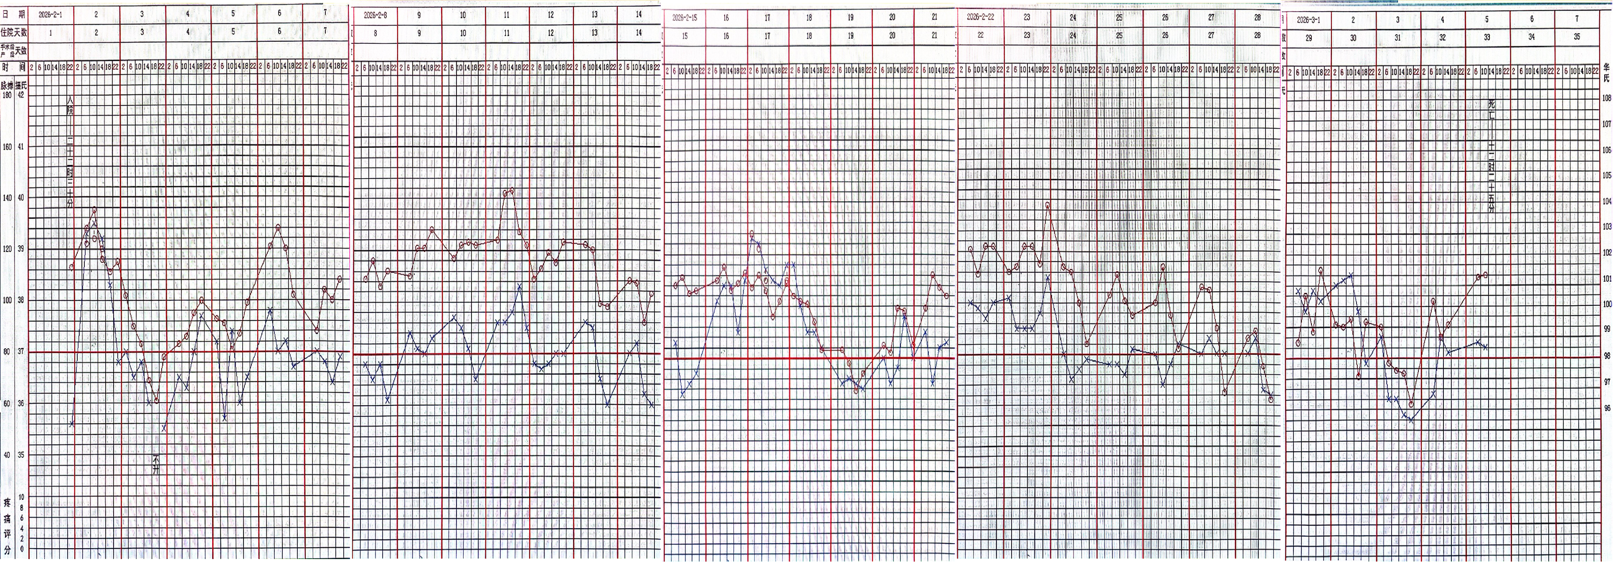
● 治疗过程
3.时间轴记录:(折线图)

Slide 11

● 诊疗体会
1.疗效评价：患者呼吸衰竭,重症肺炎,检出肺炎克雷伯菌，屎肠球菌，鲍曼不动杆菌，2.13-2.24使用依拉环素,经治疗后体温降至正常，炎症指标下降明显
2.局限性：/
3.结论：病人诊疗过程中，应密切关注患者体征，依据病情及时调整治疗方案，达到疗效

Slide 12
感谢观看
敬请指导

